Slide 1
Parte 1
Monitoreo Estratégico
Mecanismo Coordinador de País (MCP)-El Salvador
Presentado por: Alejandro Uriza Ferretti / Consultor internacional Fondo Mundial- The Palladium Group.
enero, 2023

Slide 2
ROL DE UN MCP
El principio fundamental de la supervisión es asegurarse de que los recursos, tanto financieros como humanos, se están utilizando de un modo eficaz y eficiente en
beneficio del país.
El Fondo Mundial

Slide 3
Requisito de elegibilidad 3
Requisito 3: Consciente de la importancia que tiene el monitoreo estratégico, el Fondo Mundial exige que todos los MCP presenten y sigan un plan de monitoreo estratégico de todo el financiamiento aprobado por el Fondo Mundial. El plan debe detallar las actividades de monitoreo estratégico y describir el procedimiento mediante el cual el MCP va a involucrar en el monitoreo estratégico a las partes interesadas del programa, sean o no miembros del MCP, y en particular a los sectores constituyentes no gubernamentales y a las poblaciones clave.
Plan de monitoreo estratégico de todo el financiamiento
Involucrar a todas la partes interesadas del programa que sean o no miembros del MCP

Slide 4
A través de cuatro indicadores clave de desempeños (Definición de umbrales en CCM Evolution)
La función de monitoreo estratégico está alineada con el enfoque y las prioridades de las subvenciones del Fondo Mundial y otros procesos nacionales pertinentes (por ejemplo, la planificación estratégica nacional)
¿Cómo evalúa el Fondo Mundial el Requisito 3?
Uso de la información estratégica para la acción y la toma de decisiones a lo largo del ciclo de vida de las subvenciones
Adopción de un enfoque de gestión de riesgos en la ejecución de la función de monitoreo estratégico
La medida en que el MCP pueden apoyar el cumplimiento de los compromisos de cofinanciamiento

Slide 5
Nuevo marco de desempeño en monitoreo estratégico (IPF integrado)
Los resultados de las evaluaciones del desempeño están vinculados a los desembolsos del financiamiento del MCP
Objetivos de desempeño
Observaciones del umbral
1. Existe un Comité de Supervisión efectivo cuyos miembros y planes están alineados con las prioridades de las subvenciones del Fondo Mundial y con los procesos nacionales pertinentes (por ejemplo, revisiones de los programas nacionales y planificación nacional).
¿Cuenta su Mecanismo de Coordinación con un plan de monitoreo estratégico?
¿Cuenta el Comité de Monitoreo Estratégico con competencias en: gestión financiera, experiencia en enfermedades específicas, gestión de adquisiciones y suministros o gestión de programas? (RE 3B)
¿Cuenta el Comité de Monitoreo Estratégico con representantes de poblaciones clave y vulnerables o de personas que viven con las enfermedades? (RE 3B)
2. El Comité de Supervisión utiliza de forma efectiva la información estratégica y los análisis, y respalda la toma de decisiones basadas en pruebas a lo largo del ciclo de vida de las subvenciones del Fondo Mundial.
¿Recoge el comité de monitoreo estratégico información estratégica de forma regular, incluso de los no ejecutores de las subvenciones mediante consultas y/o visitas sobre el terreno, para la toma de decisiones basada en datos?
Esto puede incluir representantes de observatorios de seguimiento liderados por la comunidad (CLM por sus siglas en inglés), mecanismos de apoyo a la defensa de derechos humanos, etc… (ER3C).
3. El Mecanismo de Coordinación colabora de forma efectiva con los RP para detectar y mitigar los riesgos, obstáculos y retos que se presentan en la ejecución de las subvenciones (adopta un enfoque de gestión de riesgos).
¿Se reúne regularmente el Comité de Monitoreo Estratégico con los RP para recopilar información y dialogar sobre los avances en la ejecución, los retos, los riesgos o la necesidad de revisar los programas?(RE 3D)
¿Toma el Mecanismo de Coordinación (asamblea general) decisiones cuando se detectan problemas y dificultades? (RE 3E)
¿Comparte el Mecanismo de Coordinación periódicamente los resultados del monitoreo estratégico con el Fondo Mundial y las partes interesadas en el país, y realiza un seguimiento de los mismos? (RE 3F)
4. El Mecanismo de Coordinación respalda el cumplimiento de los compromisos de cofinanciamiento.
¿Discute el Mecanismo de Coordinación la situación de los compromisos de cofinanciamiento tanto internamente como con actores clave?

Slide 6
¿Qué es monitoreo estratégico?
El monitoreo estratégico se centra en los aspectos clave financieros, programáticos y de gestión del portafolio de subvenciones y en su contribución a la respuesta sanitaria nacional. Esta función se enfoca en los "signos vitales" o en los elementos macro de las inversiones del Fondo Mundial y tiene como finalidad comprobar que los recursos de las subvenciones se están utilizando conforme a los planes y metas acordados
Esta foto de Autor desconocido está bajo licencia CC BY-SA
El principio central del monitoreo estratégico es garantizar que los recursos se utilicen de forma eficiente y efectiva para responder a los desafíos presentados por las enfermedades y construir sistemas de salud resilientes y sostenibles.

Slide 7
Para el MCP entonces ¿Qué es el monitoreo estratégico?
El monitoreo se centra en el nivel macro y estratégico, no en el seguimiento a la gestión del día a día, que es la responsabilidad del RP.
Se basa en un buen conocimiento de las epidemias y las subvenciones.
Requiere un buen marco de gobernanza y procesos claramente establecidos.
Se concentra en objetivos amplios: financieros, programáticos y de gestión.
Parte de preguntas estratégicas para que los miembros del MCP proporcionen soluciones a los problemas identificados.

Slide 8
Ver el bosque completo y no el árbol

Slide 9
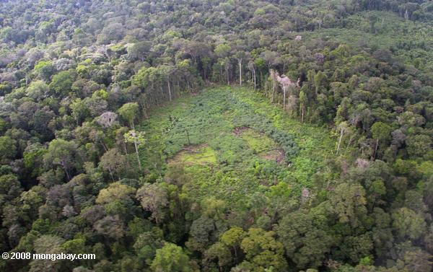
Pero ver el bosque no significa no ver el comportamiento de los Árboles
El comportamiento de uno
Puede incidir en todos
……involucrar en el monitoreo estratégico a las partes interesadas del programa, sean o no miembros del MCP, y en particular a los sectores constituyentes no gubernamentales y a las poblaciones clave.

Slide 10
Por tanto es importante estar en contacto cercano con lo que pasa desde varias perspectivas
Visitas de campo de parte de la CME
Información desde los sistema lidereados por la comunidad

Slide 11
El enfoque de Monitoreo Estratégico
CONTRIBUCIÓN A LA RESPUESTA NACIONAL DE VIH
CONTEXTO (Restricciones originadas por
la política, la cooperación/ y cambio sociales)
Información del plan estratégico regional y las estadística de la epidemia- alienación para cada una de las enfermedades
OBJETIVO (Cambio alcanzado con la implementación de la subvención del FM)
B
A3
ESTRATEGIA
A₂
Resultados en la (población
A₁
Información del desempeño de la subvención regional según lo planificado
A
SITUACIÓN
ACTUAL
SUBVENCIÓN (mirando los signos vitales de la implementación de la subvención)
Completa de la implementación
Sistemática (cada 3 meses)
Proactiva y basa en datos-evidencia
Cooperación con el RP / AF
MONITOREO ESTRATÉGICO DEL MCR A TRÁVES DEL CME ...
Esta foto de Autor desconocido está bajo licencia CC BY-SA-NC
Tiempo de implementación de la subvención

Slide 12
El enfoque de Monitoreo Estratégico-MALARIA
No vamos a lograr la meta y la contribución a la respuesta regional se verá afectada
CONTRIBUCIÓN A LA RESPUESTA NACIONAL DE VIH DE CONASIDA A L A ESTRATEGIA 95-95-95
BENEFICIARIO
El ritmo de cumplir con el objetivo de cobertura no se esta alcanzado y se tiene un año para finalizar la subvención
Escenario 1
B
30 mil
Algunas poblaciones PVVIH por condiciones económicas no asisten y abandona el tratamiento
Desempeño de la subvención va excelente (Calificación A1)
Estrategia de la subvención
Recibimos el financiamiento a tiempo
80% de la meta
12 mil
La compras de insumos y equipos están llegando a tiempo
A₁ (Personas con CD4 indetectable )
10 mil
Se implementan adecuadamente las actividades de grupos de autoapoyo para disminuir abandonos
A
Una acción de análisis de monitoreo estratégico por medio de visitas de campo
26 meses
TIEMPO
2020 (año)
20 meses
2023 (año)
El comité recomienda reforzar la estrategia y utilizar recursos de actividades de eficacia para bono de apoyo económico y campaña de cambio de comportamiento, la cual no estaba considerada en el marco de desempeño, y se solicitará al MCP que solicite al FM una reprogramación de actividades.

Slide 13
El enfoque de Monitoreo Estratégico- Malaria
No vamos a lograr la meta y la contribución a la respuesta regional se verá afectada
CONTRIBUCIÓN A LA RESPUESTA NACIONAL DE VIH DE CONASIDA A L A ESTRATEGIA 95-95-95
BENEFICIARIO
El ritmo de cumplir con el objetivo de cobertura se podría ver afectado
Escenario 2
B
30 millones
PC no se hace la prueba de VIH y el uso de condones a disminuido por falta de acceso
Desempeño de la subvención va regular y el FM nos da una calificación de B2
Estrategia de la subvención
Recibimos el financiamiento a tiempo
90% de la meta
14 millones
La compras de insumos y equipos tienen retraso por parte del comprador y algunos SR se verán afectados
A₁ (PC con acceso a prueba de VIH y uso de condón)
10 millones
Una acción de análisis de monitoreo estratégico de desempeño de la subvención
A
Se implementan adecuadamente las actividades
TIEMPO
18 meses
3 AÑOS
El comité recomienda establecer una coordinación con el RP para promover un intercambio o prestamos entre SR y estimula acuerdos entre los ministros de salud y OPS para agilizar el prestamos en espera de las compras de la subvención.

Slide 14
El enfoque de Monitoreo Estratégico- VIH
BENEFICIARIO
No vamos a lograr la meta y la contribución a la respuesta regional se verá afectada
CONTRIBUCIÓN A LA RESPUESTA SANITARIA REGIONAL – PAISES DISMINUNEN LOS CASOS NUEVOS (ANUALES) DE VIH EN UN 80%
El ritmo de cumplir con el objetivo de cobertura se podría ver afectado
Escenario 3
10 millones
A
A₁ (Nuevos casos VIH de por años)
2.5 millones
Desempeño de la subvención va regular y el FM nos da una calificación de B2
50% de la meta
No logramos encontrar a los grupos de metas para realizar las pruebas
Estrategia de la subvención
Recibimos el financiamiento a tiempo
5 millones
Se están moviendo a encuentros virtuales de contactos por la COVID
La compras de insumos y equipos tienen retraso por parte del comprador y algunos países se verán afectados
B
2 millones
Una acción de análisis de monitoreo estratégico de análisis visitas de campo y contexto
Se implementan adecuadamente las actividades de promoción y captación en los países
26 meses
TIEMPO
18 meses
3 AÑOS
El comité recomienda establecer una nueva estrategia de búsqueda en función de los nuevos espacios y valorar el cambio de actividades de la subvención actual, recomienda que el RP haga un propuesta en consulta con las poblaciones clave para presentar al MCP y solicitar la autorización al FM

Slide 15
¿Qué tenemos que hacer?
Contar con un comité de monitoreo estratégico con:
Conocimientos de las subvenciones / planes nacionales / planes regionales
Las habilidades y competencia (Finanzas, programático, gestión, adquisiciones, etc.)
Visión desde la comunidad y poblaciones (miembros de PC y/o información de sistemas de monitoreo lidereado desde la comunidad)
Tener un plan de trabajo actualizado
Consensuado los indicadores claves que muestres los signos vitales de la subvención
Definidas las actividades, roles y funciones de los miembros
Herramientas para realzar el monitoreo estratégico
Cronograma anual donde se establecen los procesos del ciclo de monitoreo estratégico
Cultura de datos para la toma de decisiones
Triangulación de información
Evidencia
Ver riesgo, problemas y mejor prácticas
Relación de complementariedad con el RP
Intercambio de información sistemática del desempeño de la subvención y el CME los resultados de las visitas de campo
Encuentros trimestrales

Slide 16
Función importante durante la ejecución de la subvención:
Conocer las subvenciones propias.
Todos los miembros del MCP deben conocer los principales problemas que existen en la ejecución de la subvención. Deben tener un plan claro con el RP para realizar el seguimiento de sus resoluciones.
Apoyar al RP.
El RP y el MCP tienen la misión común de trabajar juntos para luchar contra el VIH/SIDA, la tuberculosis y la malaria. El RP y el MCP deben colaborar conjuntamente para que los programas funcionen.
1. Autorizar cambios importantes.
El MCP se encargará de autorizar los cambios en el alcance y/o la escala de los marcos de desempeño de las propuestas aprobadas por la Junta o los acuerdos de subvención firmados, así como de cambiar el RP si fuera necesario
2. Facilitar asistencia técnica.
El MCP debe aprovechar su experiencia colectiva para asegurarse de poder identificar y brindar la asistencia técnica necesaria para resolver los problemas del programa. El MCP debe colaborar de forma estrecha con el RP para identificar las necesidades de asistencia técnica y coordinar la prestación de dicha asistencia.

Slide 17
¿Cuál es la diferencia
monitoreo estratégico y el termino de monitoreo y evaluación?

Slide 18
El monitoreo estratégico
La supervisión requiere que el MCP comprenda cómo están
funcionando las subvenciones, siga el progreso y los problemas que puedan surgir, y formule recomendaciones al RP para mejorar el resultado. La supervisión es un tipo de
monitoreo que se centra en la gobernanza y en comprender el concepto general. El MCP debe entender la ejecución de la subvención en la escala macro, pero no debe
sumergirse en detalles micro, ya que eso corresponde al RP.
Foto: freepik.com
Monitoreo y evaluación en el RP
A diferencia de la supervisión, el monitoreo es el seguimiento de rutina de los elementos clave del rendimiento del programa o proyecto, habitualmente aportes y productos, mediante el mantenimiento de registros, informes periódicos y sistemas de monitoreo, así como también mediante la observación en centros de salud y encuestas a pacientes”. Esta es responsabilidad del Receptor Principal (RP).
Foto: freepik.com

Slide 19
El monitoreo estratégico que realiza el MCP no debe confundirse con el monitoreo y evaluación de la subvención, cuya responsabilidad recae en los receptores principales. Sin embargo, esta función ofrece la oportunidad de ayudar a los receptores principales a detectar y abordar los principales obstáculos de ejecución.
El Fondo Mundial

Slide 20
El MCP alcanza un estado estable de independencia para ejercer la función de monitoreo estratégico, asegurándose de que:
la información estratégica se mantiene en el centro de todas sus decisiones; la gestión de riesgos respalda esta función
El monitoreo estratégico adecuado
la relación entre el RP y el MCP es colaborativa y complementaria
los aspectos financieros, programáticos y de gestión clave de las subvenciones y sus implicaciones para la respuesta sanitaria nacional a las tres enfermedades se analizan adecuadamente
fundamentan las decisiones y se siguen de cerca para mejoras estratégicas.

Slide 21
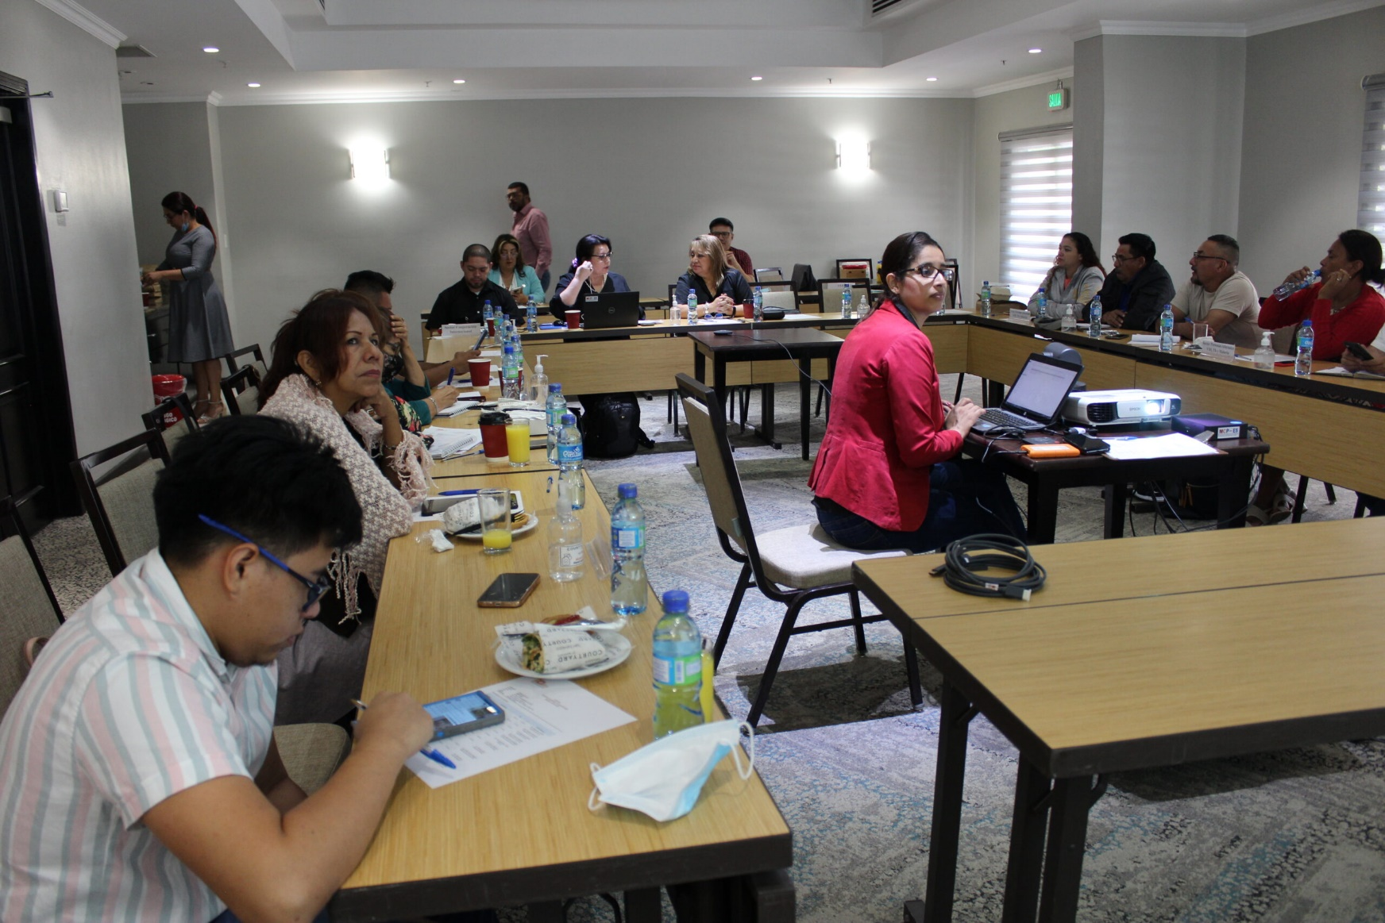
¿Cuál son las expectativas clave de la función de monitoreo estratégico?

Slide 22
¿Cuál son las expectativas clave de la función de monitoreo estratégico?
Enfoque estratégico
Aunque el monitoreo estratégico se centra principalmente en los aspectos clave financieros, programáticos y de gestión de las subvenciones del Fondo Mundial, es esencial que el MCP tenga muy presentes las prioridades estratégicas nacionales para garantizar que las inversiones contribuyan adecuadamente a la respuesta a las epidemias.

Slide 23
¿Cuál son las expectativas clave de la función de monitoreo estratégico?
Uso de datos y evidencias
Además de la información de las subvenciones, existen otras fuentes adicionales que la función de monitoreo estratégico debe considerar. Estas incluyen, pero no se limitan a datos están los programas nacionales de enfermedades, las iniciativas de seguimiento comunitario (donde existan) y datos de asociados (bilaterales y multilaterales).
Estadísticas
Estudoos
Socios
Comunidad

Slide 24
¿Cuál son las expectativas clave de la función de monitoreo estratégico?
Gestión de riesgos.
La función de monitoreo estratégico debe adoptar un enfoque para gestionar los riesgos: identificación, priorización, mitigación, seguimiento y aseguramiento.

Slide 25
¿Cuál son las expectativas clave de la función de monitoreo estratégico?
Seguimiento de los compromisos de cofinanciamiento
De conformidad con la Nota orientativa del Fondo Mundial sobre sostenibilidad, transición y cofinanciamiento y la política correspondiente, el MCP debe adoptar un papel más proactivo en el seguimiento de los esfuerzos para fortalecer la sostenibilidad, incluido el cumplimiento de los compromisos de cofinanciamiento. Si el contexto y los recursos lo permiten, el MCP debe realizar un seguimiento del estado de cumplimiento de los compromisos de cofinanciamiento acordados entre el país y el Fondo Mundial y abogar por su cumplimiento..
$
$
$
$
$
$
$
$
$
$
$
$
$
$
$
$
$
$
$
$
$
$
$
$
$
$

Slide 26
¿Cuál son las expectativas clave de la función de monitoreo estratégico?
Enfoque colaborativo de resolución de problemas.
Una relación de colaboración entre el MCP y los RP garantiza que compartan regularmente información relacionada con la subvención y que forjen una confianza mutua. Esto permite dialogar abiertamente para abordar juntos cuestiones relacionadas con la ejecución y la mitigación de riesgos con miras a mejorar el desempeño de la subvención. Los detalles operativos del día a día de las subvenciones siguen siendo responsabilidad de los RP, mientras que el MCP necesita saber, a nivel macro, cómo se están desarrollando las subvenciones cómo parte de su función de monitoreo estratégico..
MCP
RP

Slide 27
Parte 2
Rol, funciones y competencias de actores clave
Mecanismo Coordinador de País (MCP)-El Salvador

Slide 28
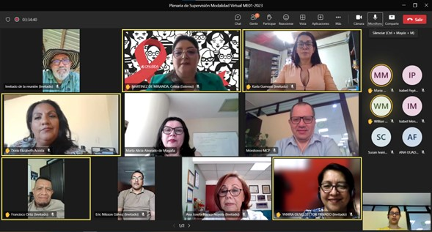
¿Quienes son…
Los actores clave en el proceso de monitoreo estratégico en una subvención del Fondo Mundial?

Slide 29
“El MCP alcanza un estado estable de independencia para ejercer la función de monitoreo estratégico, asegurándose de que: la información estratégica se mantiene en el centro de todas sus decisiones; la gestión de riesgos respalda esta función; la relación entre el RP y el MCP es colaborativa y complementaria; y los aspectos financieros, programáticos y de gestión clave de las subvenciones y sus implicaciones para la respuesta sanitaria nacional a las tres enfermedades se analizan adecuadamente, fundamentan las decisiones y se siguen de cerca para mejoras estratégicas”.
Actores clave
El Comité de Monitoreo Estratégico del MCP
La secretaría del MCP
Receptores principales
Equipos de país del Fondo Mundial
Miembros del MCP

Slide 30
Receptores principales. Las entidades ejecutoras de las subvenciones contribuyen al éxito de la labor de monitoreo estratégico colaborando con el MCP (especialmente con el Comité que realiza dicha función). Entre sus principales responsabilidades están el intercambio de información estratégica sobre el desempeño del programa y la comunicación de cuestiones relacionadas con el programa a lo largo del ciclo de vida de la subvención.
Según párrafo 32 de la Política para los MCP del Fondo Mundial. Los receptores principales tienen determinadas obligaciones con sus respectivos MCP, y los MCP deben ejercer determinadas funciones básicas con respecto de los programas financiados por el Fondo Mundial, entre las que se incluyen las siguientes:
El MCP designa a los receptores principales y es consultado sobre la decisión, o puede decidir cambiar los receptores principales.
El MCP coordina la presentación de solicitudes de financiamiento al Fondo Mundial y monitorea estratégicamente la ejecución de los programas financiados por el mismo.
Receptores principales

Slide 31
Los receptores principales deben cooperar con el MCP y acordar planes, compartir información relacionada con el desempeño de los programas y comunicar cuestiones relacionadas con los programas de forma regular.
Tras el vencimiento o el término de una subvención, los receptores principales celebrarán consultas con el MCP para preparar un plan que permita transferir y utilizar los activos adquiridos con fondos de subvención del Fondo Mundial.
Receptores principales

Slide 32
El equipo de país es dirigido por el gerente de portafolio del Fondo Mundial. En función de la inversión, los equipos incluyen recursos y especialistas específicos.
Equipos de país del Fondo Mundial
Las observaciones del Equipo de País del Fondo Mundial sobre el desempeño de la subvención y los obstáculos de ejecución son esenciales para la función de monitoreo estratégico.
La comunicación regular y constante entre el MCP y el Equipo de País ayudará a mejorar las actividades de monitoreo estratégico al compartir información sobre los posibles riesgos detectados y las soluciones para hacer frente a los retos que se presenten.

Slide 33
La participación de los miembros del MCP en el monitoreo estratégico abarca desde implicarse en decisiones que se basan en las recomendaciones del Comité Monitoreo Estratégico a respaldar actividades para recopilar información.
Los miembros del MCP (especialmente los miembros del Comité de Monitoreo Estratégico) deben conocer los elementos básicos de las subvenciones (por ejemplo, las asignaciones presupuestarias, indicadores programáticos, riesgos y entidades ejecutoras, entre otros) y
conocer las estrategias nacionales que sustentan la respuesta a las tres enfermedades.
Miembros del MCP

Slide 34
Un aspecto a considerar – ¿Un nuevo actor clave?
La comunidad, los beneficiarios, la población clave, los grupos de riesgo…
Miembros del MCP
Visitas de campo a través de las CME
En las asambleas a través de sus representantes – mecanismo de participación
Estudios específicos
VISIÓN GENERAL DEL MONITOREO COMUNITARIO

Slide 35
Siempre debe buscar respuesta a:
¿Dónde está el dinero?
¿Dónde están los medicamentos, los mosquiteros y otros insumos y equipos médicos?
¿Están recibiendo los sub receptores los recursos y la asistencia técnica planificada?
¿Se están implementando las actividades tal como se planificó?
¿Se ajustan los resultados a las metas de desempeño?
Esta foto de Autor desconocido está bajo licencia CC BY-SA-NC

Slide 36
El proceso de monitoreo estratégico
Nota de orientación del Mecanismo de Coordinación de País: Monitoreo Estratégico- Octubre 2020
RECOPILAR INFORMACIÓN
ANALIZAR INFORMACIÓN
RECOMENDAR ACCIONES
SEGUIMIENTO Y PRESENTACIÓN DE INFORME

Slide 37
El comité de monitoreo estratégico, apoyado por la Secretaría del MCP, recopila información de forma periódica procedente de diversas fuentes, que pueden incluir:
Recopilar información
El comité de monitoreo estratégico acordará con el RP las plantillas y herramientas de presentación de datos de forma regular (trimestralmente) para ver los signos vitales (Programático, financiero, gestión y cofinanciamiento) de implementación de la subvención.
Información sobre la subvención disponible por parte del Fondo Mundial.
Informacion en el sitio web de Fondo Mundial.
Cartas de gestión presentadas por los equipos de país y otra información suministrada por el Fondo Mundial
Informes/base de datos epidemiológicos del programa nacional de enfermedades.
Información de personas que viven con las enfermedades o iniciativas de seguimiento comunitarias presentes en el país.
Otra información nacional pertinente.

Slide 38
Reuniones
Dialogo Equipo País
Reuniones/ teleconferencias con RP (trimestrales).
Informa de desempeño facilitados por el RP (Acordado con el CME)
Dialogo o colaboración con equipos de país y/o equipos funcionales [riesgo, comunidad, derechos y género (CRG por sus siglas en inglés), y otros] del Fondo Mundial.
Ejemplos de actividades de recopilación de información:
Participación
Visita de campo
Participación en actividades clave como revisión de programas de enfermedad, reuniones con asociados (bilaterales o multilaterales) y foros de coordinación.
Visitas sobre el terreno presenciales o mediante la recopilación remota de información
Consultas a poblaciones clave y personas que viven con las enfermedades

Slide 39
La información constituye el insumo esencial de la función de monitoreo estratégico, ya que permite la identificación de los desafíos y las mejores prácticas de los programas. El comité de monitoreo estratégico debe analizar y triangular los datos y la información recopilados de diversas fuentes con el fin de detectar los obstáculos en la ejecución de la subvención y otros problemas que pudieran surgir y proporcionar recomendaciones al MCP.
El comité de monitoreo estratégico aprovechará las habilidades y experiencia de sus miembros en consonancia con los objetivos y prioridades de las subvenciones, junto con el apoyo técnico proporcionado por la Secretaría del MCP, para analizar y sintetizar la información recopilada.
Analizar la información
Aspectos financieros
Aspectos programáticos
Aspectos gestión/ adquisiciones
Aspectos gestión de riesgos
Aspectos compromisos de cofinanciamiento

Slide 40
Recomendaciones
Basándose en los resultados de la etapa de análisis, el comité de monitoreo estratégico recomienda al RP y al MCP
A MCP se envían las recomendaciones cuando los problemas exceden las capacidades del RP o cuando son de naturaleza crítica) que aborden los problemas y dificultades detectados, y en asamblea tomen decisiones.
Las recomendaciones deben ser:
viables, claras e inequívocas y llevar a un plan de acción con plazos acordados.

Slide 41
Seguimiento de las recomendaciones y la presentación de informes
El comité de monitoreo estratégico asegura un seguimiento frecuente y proactivo hasta que se complete cada acción específica que haya abordado un problema detectado.
Por último, el MCP informa al Fondo Mundial y a las partes interesadas nacionales clave sobre los resultados de las acciones de monitoreo estratégico adoptadas.

Slide 42
Enfoque estratégico
Autorizar cambios importantes
El MCP se encargará de autorizar los cambios en el alcance y/o la escala de los marcos de desempeño de las propuestas
aprobadas por la Junta o los acuerdos de subvención firmados, así como de cambiar el RP si fuera necesario

Slide 43
Facilitador
El MCP debe aprovechar su experiencia colectiva
para asegurarse de poder identificar y brindar la asistencia técnica necesaria para resolver los problemas del programa. El MCP debe colaborar de forma estrecha con el RP para identificar las necesidades de asistencia técnica y coordinar la prestación de dicha asistencia.
Facilitar asistencia técnica.
MCP
RP

Slide 44
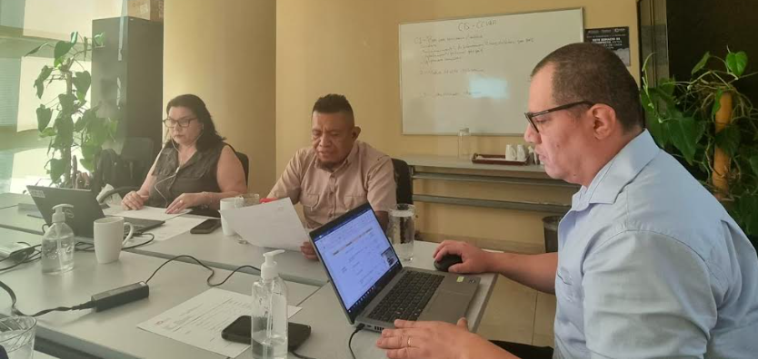
El MCP debe hacer todo lo posible para asegurar que el uso información estratégica procedente de diversas fuentes con el fin de contribuir a que la toma de decisiones basada en evidencias forme parte integral del plan.
El Fondo Mundial

Slide 45
Triangulación de información
Información de las subvenciones
1
Dando una mira estratégica de los resultados que los alcances de las subvenciones, vinculando su eficacia a partir de la revisión documental de los informes trimestrales presentados por los RP, triangulando su análisis con otros actores clave en la región y la información de los sectores constituyentes.
MCR
3
2
Información de población clave / otros donantes
Visitas de campo / actores clave
Nuevo enfoque de monitoreo comunitario

Slide 46
Algunos MCP se han enfrentado a una “sobrecarga de información” Para lo cual ha sido necesario desarrollar un sistema para identificar únicamente los aspectos más importantes para el éxito general del programa, y no su monitoreo:
Documento resumen
Visita de campo
Permite al MCP identificar inmediatamente qué ha
funcionado con éxito (verde) y dónde existen problemas que requieren atención especial (amarillo y rojo).
Estas visitas deberían ofrecer a los
miembros una idea general de los logros y los retos del programa, de
forma tal que puedan (1) orientar mejor al RP, y (2) brindar credibilidad y categoría a las propias subvenciones. “No se tratan de visita de monitoreo y evaluación estos lo hace el RP”.
DASHBOARD

Slide 47
Parte 3
El Plan de monitoreo estratégico y requisito del Fondo Mundial
Mecanismo Coordinador de País (MCP)-El Salvador

Slide 48
Requisito de elegibilidad 3
Requisito 3: Consciente de la importancia que tiene el monitoreo estratégico, el Fondo Mundial exige que todos los MCP presenten y sigan un plan de monitoreo estratégico de todo el financiamiento aprobado por el Fondo Mundial. El plan debe detallar las actividades de monitoreo estratégico y describir el procedimiento mediante el cual el MCP va a involucrar en el monitoreo estratégico a las partes interesadas del programa, sean o no miembros del MCP, y en particular a los sectores constituyentes no gubernamentales y a las poblaciones clave.
1 Plan de monitoreo estratégico de todo el financiamiento
2 El Plan de monitoreo estratégico debe contener:

Slide 49
¿Acciones de monitoreo estratégico específicas durante las diferentes etapas del ciclo de financiamiento?
Fase 2 y MCF
Negociación de las subvenciones
El MCP prepara la solicitud para el Mecanismo de Continuación del Financiamiento en la Fase 2, y tiene la obligación de revisar el importe solicitado y/o seleccionar otro RP..
04
El MCP debe comprender el
acuerdo de subvención en su totalidad antes de firmarlo, para que todos los miembros
conozcan las principales actividades del programa, los objetivos y el presupuesto antes
de iniciar su ejecución.
02
05
Cierre de la subvención
Ejecución de la subvención
La función de supervisión del MCP durante la ejecución de la subvención se prolonga a
lo largo del período de cierre de la subvención. El MCP debe aprobar el plan de cierre y el presupuesto de
cierre, incluido el plan del RP para distribuir o enajenar los bienes del programa.
03
Conocer las subvenciones propias.
Apoyar al RP.
Autorizar cambios importantes
Facilitar asistencia técnica
Desarrollo de propuesta
El MCP se asegura de que haya recursos suficientes (humanos, económicos y técnicos)
para elaborar propuestas con éxitos..
01

Slide 50
Consideraciones generales
El plan de monitoreo estratégico es una guía para la implementación de la función de manera estructurada y transparente para dar seguimiento estratégico a la ejecución de las subvenciones y los riesgos que puedan afectarlas.
El plan de monitoreo estratégico describe lo siguiente:
Herramientas disponibles para ejecutar la función
Plazos y presupuestos
El plan de monitoreo estratégico
Funciones de las diferentes estructuras
Atención a las áreas y cuestiones críticas/ Consideraciones relativas a riesgo
Temas/indicadores priorizados.
Procedimientos y actividades

Slide 51
Aval
El MCP avala el plan de monitoreo estratégico y lo comparte con el Fondo Mundial. Cuando se realizan cambios en el mismo, el plan debe contar nuevamente con el aval del MCP.
Herramientas
Las actividades
Las actividades que serán consideradas y descritas deben estar en consonancia con la recopilación de datos, el análisis y la formulación de recomendaciones y procesos de seguimiento descritos en la nota de orientación para el monitoreo estratégico.
El plan de monitoreo estratégico puede contener también herramientas y plantillas que ayudan a que el MCP y el comité de monitoreo estratégico lleven a cabo la función de manera eficiente y eficaz.
Esas herramientas y plantillas pueden contribuir a la implementación eficaz de las visitas de campo y apoyar la presentación de informes y la organización de la información recogida de los RP.

Slide 52
IMPORTANTE
El compromiso, la disposición y la participación de los actores clave, a saber, el comité de monitoreo estratégico,
la dirección y secretaría del MCP y
los expertos/asesores externos , son elementos fundamentales para una ejecución fructífera del plan de monitoreo estratégico.

Slide 53
Estructura del Plan de monitoreo estratégico
Portada
Marco y conceptos
incluida la fecha de publicación/aprobación.
01
04
contextualiza la función de monitoreo estratégico con respecto a la política del MCP, los requisitos de elegibilidad del MCP, la nota de orientación sobre el monitoreo estratégico, las funciones básicas del MCP y los documentos marco del MCP.
02
05
Proceso del ME en el MCP
Acrónimos
información sobre quién realiza estas actividades y cuán-do se realizarán y finalizarán. Actividades específicas y los indicadores y cuestiones clave que deben abordarse, así como las acciones de monitoreo estratégico específicas durante las diferentes etapas del ciclo de financiamiento
Introducción
Rol de ME
describe el objetivo y los contenidos del plan.
03
06
describe las funciones del comité de monitoreo estratégico, los oficiales de monitoreo estratégico/transición, la Secretaría del MCP, los receptores principales y los miembros del MCP, entre otros.

